Slide 1

CHAPTER ONE
让消费者“一见钟情”
的电商文案

Slide 2
学习目标
掌握抓住消费者兴奋点写电商文案的方法。
了解好文案能给消费者带来什么。
了解消费者喜欢的电商文案的风格。
掌握电商文案创作的四种经典模式。
文案是营销的灵魂，在“内容为王”的移动互联网时代，电商掘金离不开优质文案的支持。电商文案不是填充页面的装饰，绝不能死气沉沉毫无生命力，而要能引起消费者的共鸣，激发消费者的购买欲望。

Slide 3
Contents
目录
1
如何抓住消费者的兴奋点
2
好文案能给消费者带来什么
3
消费者喜欢什么样的电商文案
4
电商文案创作的四种经典模式

Slide 4
一、如何抓住消费者的兴奋点
1
了解消费者看文案的立场
2
找准消费者的“痛点”
3
通过关联法找电商文案切入点

Slide 5
一、如何抓住消费者的兴奋点
1 了解消费者看文案的立场
01
电商文案创作者要站在消费者的立场来考虑问题，让商品或服务尽可能地吸引消费者购买。
作为文案创作者，要让消费者相信文案所说的话，要想让消费者觉得文案了解他们，首先就要知道他们的立场，从消费者的购买动机出发撰写文案。
03
02
为了达到吸引消费者的目的，文案创作者应从商品的特性、卖点、效果以及其他能打动消费者的地方出发，在创作文案时做到知己知彼。
消费者的购买动机通常包括实用动机、方便动机、健康动机、求美动机、求廉动机、求新动机、求名动机和安全动机等。
04

Slide 6


一、如何抓住消费者的兴奋点
1 了解消费者看文案的立场
红星二锅头作为北京酒文化的代表，以真实的故事配合黑白的街景，将“北漂”们身处异乡的情绪释放出来，这也映衬了红星二锅头的产品特性，不仅能表现红星二锅头的文化内涵，更能引发一部分人对往日时光的深刻感怀。
根据消费者立场写出走心的电商文案

Slide 7
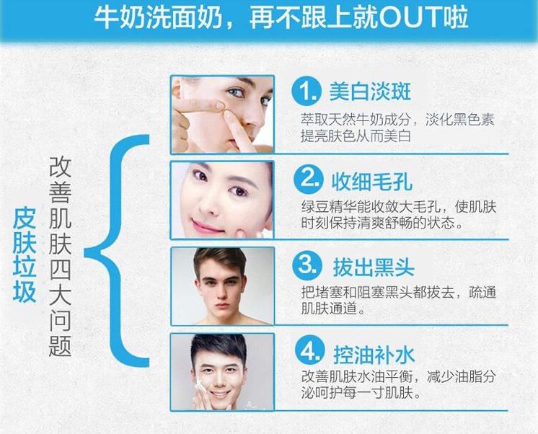
一、如何抓住消费者的兴奋点
1 了解消费者看文案的立场
该商品的核心卖点在于美白和淡斑。该商品电商网页中的文案从消费者的购买动机出发，详细阐述了商品美白淡斑、收细毛孔、拔出黑头与控油补水的功能。
从消费者购买动机出发撰写电商文案

Slide 8
一、如何抓住消费者的兴奋点
2 找准消费者的“痛点”
1
要能精准地捕捉到消费者的内在需求，找准消费者的“痛点”所在。
2
关于商品价值的展示，洞察力非常重要，要充分建立起消费者“痛点”与商品的联系。

Slide 9

一、如何抓住消费者的兴奋点
2 找准消费者的“痛点”
例如，兰蔻某款护肤品的文案“放大双眸，挥别熬夜熊猫眼”，就准确地击中了目标消费者熬夜后有熊猫眼的“痛点”，从而有效地吸引了消费者的注意。
又如格力空调的文案“双效速热，省电75%”，很容易打动追求省电的消费者。
再如施华蔻染发膏的文案“无氨低刺激，植物更安心” ，则切中了消费者担心经常染发影响健康的问题，打动目标消费群体，引导其产生购买的意愿。
找准消费者“痛点”

Slide 10

一、如何抓住消费者的兴奋点
2 找准消费者的“痛点”
告别午休“烦恼”，
午休专家，
×××呵护您的午休，
让您在任何场合都自信从容。
免安装、简易折叠，居家必备！
找准消费者午休烦恼的“痛点”

Slide 11






一、如何抓住消费者的兴奋点
3 通过关联法找电商文案切入点
1
热点话题
2017年播出的电视剧《柒个我》一度成为热点。江小白就对这一热点保持了很强的敏锐度，结合热播剧顺势推出了以“七重人格，为爱治愈”为主题的文案海报。
江小白蹭热点文案

Slide 12
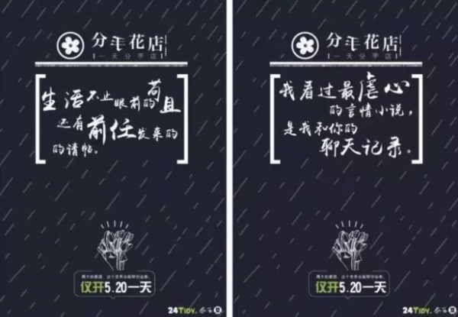
一、如何抓住消费者的兴奋点
3 通过关联法找电商文案切入点
2
逆向思维
分手花店虽然看起来很失意，实则准确抓住了一些消费者的痛点，以逆向思维给失恋的人提供了一个情感宣泄的出口，其辐射范围更宽、更广。一年几度情人节，消费者对商家的“恩爱营销”早已审美疲劳，分手花店的出现自然能吸引人眼球。
分手花店文案

Slide 13


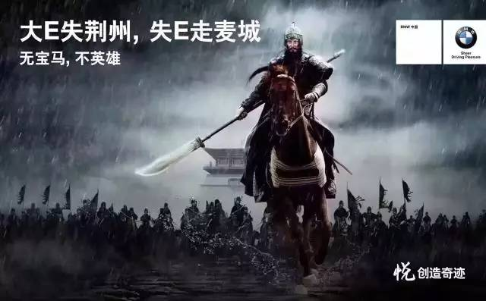
一、如何抓住消费者的兴奋点
3 通过关联法找电商文案切入点
奔驰为E级轿车在网上发布了一张宣传海报，针对其主要竞争对手宝马5系和奥迪A6，借三国中关羽“过五关斩六将”的典故来“挑逗”竞争对手，文案中写道“过5关，斩6将，全新梅赛德斯﹣奔驰长轴距E级车，文武双全。
3
制造“冲突”
要保证这种“冲突”与消费者息息相关，要贴近消费者的生活，最好能说到消费者的忧虑所在。
苹果公司在发布第一代iPod时，谈到iPod的轻薄小巧和大存储容量，乔布斯说“把1000首歌装到口袋里”，这就让消费者感受到“小”与“大”的冲突。
“不用节食，还你苗条身材”这句文案，让消费者突破了原有的减肥必须节食的心理预期。
有许多问题是人们认知层面深层次的固有矛盾，如小与大、多与少、梦想与现实等，这些问题难以解决，又极具话题性。运用这类话题时，可以先找到一个大家都认可的关注点，然后马上来一个意外的转折，往往能给消费者带来一种出其不意的感觉，消费者也就顺着你造的“滑梯”迅速地滑下来了。
宝马迅速贴出海报回应：“大E失荆州，失E走麦城，无宝马，不英雄”。
在进行互联网营销推广时，与竞争对手共同制造噱头，互相“挑逗”，也是一种常见的撰写文案的手段。

Slide 14
Contents
目录
1
如何抓住消费者的兴奋点
2
好文案能给消费者带来什么
3
消费者喜欢什么样的电商文案
4
电商文案创作的四种经典模式

Slide 15
二、好文案能给消费者带来什么
让消费者了解商品的卖点
帮助消费者了解商品品牌形象
满足消费者的购物心理
引起消费者的情感共鸣

Slide 16

二、好文案能给消费者带来什么
1 让消费者了解商品的卖点
商品的卖点包括核心卖点和一般卖点，文案创作者需要挖掘并决定主推哪一项卖点。
例如，某款吸尘器，基于其商品自身特点，它具有清扫、静音等功能，而其他同类商品都具有这样的优点（一般卖点），那么你就需要挖掘这款吸尘器与竞争对手相比，优于其他商品的卖点是什么。经过对比研究发现，这款商品具备可智能充电使用的功能，可以在这个卖点（核心卖点）上大做文章。

Slide 17
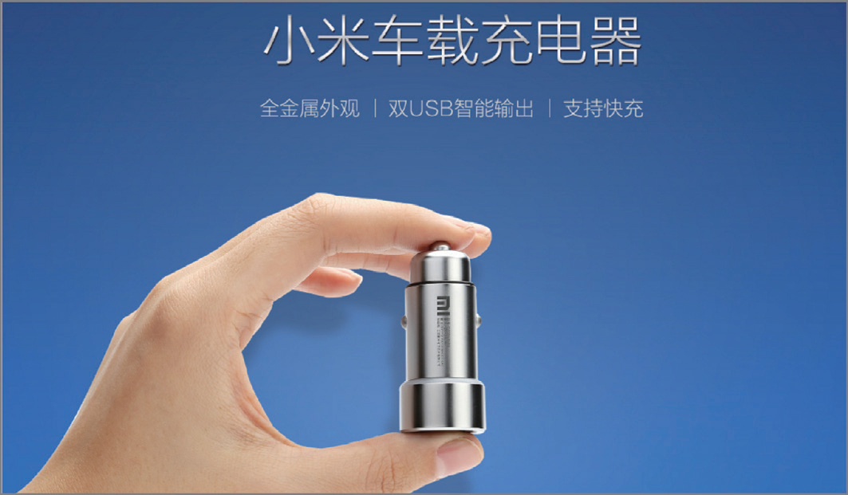
二、好文案能给消费者带来什么
1 让消费者了解商品的卖点
小米车载充电器文案
本文案最显眼的一点就是开篇的手持配图，清晰明了地让消费者知道这个商品有多大——一个手就握得住，刚好能插进车的插孔。

Slide 18

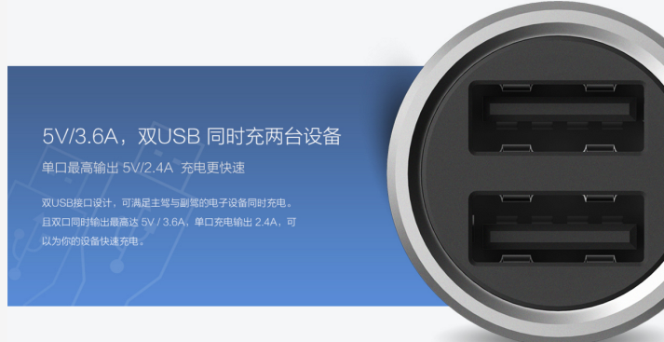
第一段文案是告诉消费者其在哪些情况下对该商品会产生需求。文案中还同时强调了商品的第一个卖点——“全金属外观”。
随后的文案用“双USB同时充两台设备”一句话，突出了商品的第二个卖点——“双USB智能输出”。然后通过图片的方法证明卖点二，后面一句通过具体的“列数据法”（5V/3.6A、5V/2.4A）引出第三卖点——快充技术。

Slide 19
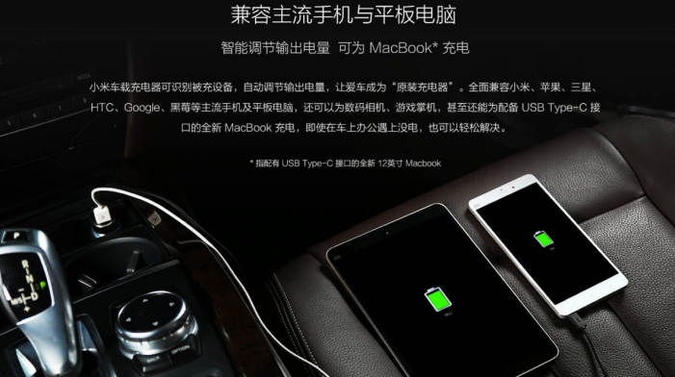
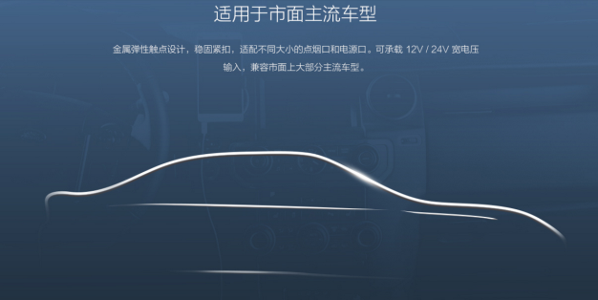
后面的两个短文案则着重说明了商品的智能技术。

Slide 20
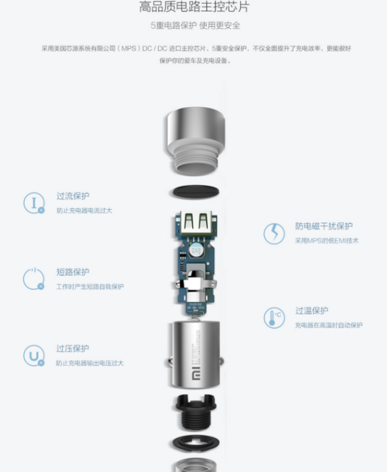

第三段文案主要从三个方面进行介绍：首先说明了该款车载充电器智能输出方面的特点；其次着重说明了一个小细节，即手机发热问题；最后就是生活中的小细节了，通过场景法使消费者产生场景联想——在车上不用开灯就能轻松找到插口给手机充电，节省了开灯的时间，驾驶员也不用分心，保证安全驾驶。

Slide 21



二、好文案能给消费者带来什么
2 帮助消费者了解商品品牌形象
商品品牌形象策略，是指在广告宣传中通过表现消费者享用这种商品时的风度、形象或生活氛围，给人以心理冲击，从而吸引更多消费者的营销策略。
当同类商品出现了大量不同的品牌之后，每种品牌的品质已经大同小异，在广告中很难强调自己的商品拥有某些别人不具备的特色，此时更需要强调品牌。

Slide 22
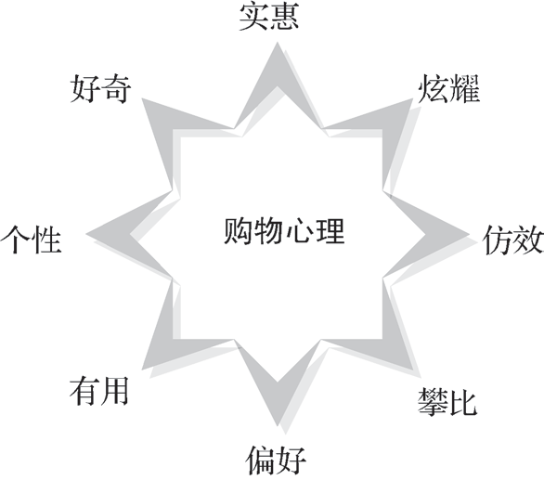
二、好文案能给消费者带来什么
3 满足消费者的购物心理

Slide 23


二、好文案能给消费者带来什么
3 满足消费者的购物心理
较为关注的宣传内容:
自身经济利益
身体健康
儿童成长
安全感
美好享受
进取心
舒适感
提高工作效能
促进社交活动
激发自尊心和爱心
激发同情心

Slide 24

二、好文案能给消费者带来什么
4 引起消费者的情感共鸣
北京某旅行社的广告文案
只要半个平米的价格，日韩新马泰都玩了一圈；
一两个平米的价格，欧美也回来了；
下一步只好策划去埃及南非这些更为神奇的所在；
几年下来，全世界你都玩遍，可能还没花完一个厨房的价钱；
但是那时候，说不定你的世界观都已经变了。
生活在于经历，而不在于平米；
富裕在于感悟，而不在于别墅。
这篇文案充分利用了北京房价的问题，将高房价和旅行社优惠的价格进行比较，为目标消费者算了一笔“心动账”。

Slide 25


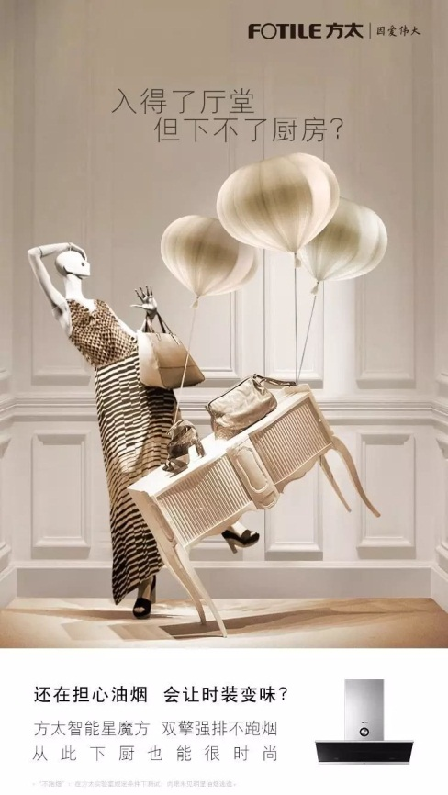
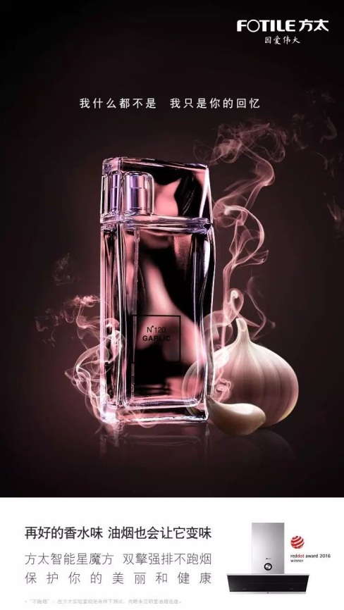
二、好文案能给消费者带来什么
4 引起消费者的情感共鸣
通过文案把油烟机的特性与目标消费者的个性呼应起来，让消费者感觉这款商品是“懂我的”。这些简单有情怀的文案直击消费者的“痛点”，引发其共鸣。

Slide 26

二、好文案能给消费者带来什么
4 引起消费者的情感共鸣
“职女节”以职场女性为目标消费群体，倡导职场女性“与其迎合，不如出众”的理念，激励职场女性既要职场干得漂亮，又要日子过得精致，将消费者的需求与商品结合起来，从而引起消费者的共鸣。

Slide 27






二、好文案能给消费者带来什么
4 引起消费者的情感共鸣
某款蚕丝被“被治愈物语”系列文案
“三年的爱情扑了个空，但愿一觉醒来就能往事随风。”
“一千五百方的办公室压得喘不过气，摔进被子里才松一口气。”
“心心念念他在多远的未来，睡好美容觉，会来的总会来。”
“他怕热，我怕冷，幸好被子里不分春夏秋冬。”
“看着小负担的甜睡模样，舍不得他承受多一点点的重量。”
“重返职场竟比十年前还忐忑，好在软软的被子让我安心入睡。”
这个系列的文案将蚕丝被转化为一种陪伴消费者成长的心灵伴侣，而消费者在阅读整个广告文案的过程中，就像是在与一位“闺蜜”畅聊生活，互相安慰鼓励。

Slide 28
Contents
目录
1
如何抓住消费者的兴奋点
2
好文案能给消费者带来什么
3
消费者喜欢什么样的电商文案
4
电商文案创作的四种经典模式

Slide 29
三、消费者喜欢什么样的电商文案
1
不像广告的电商文案
2
具有权威性的电商文案
3
用最少的字写出最经典的文案

Slide 30
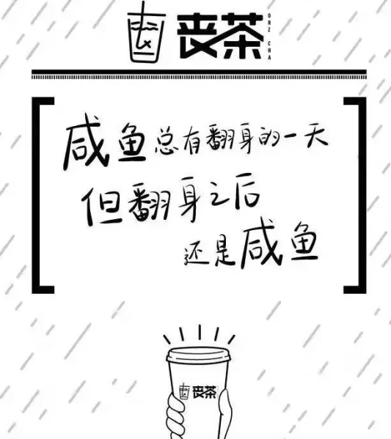
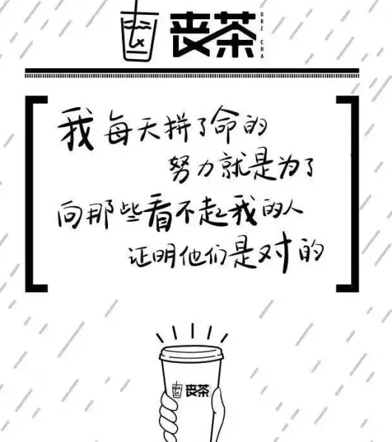
三、消费者喜欢什么样的电商文案
1 不像广告的电商文案
网易新闻联合饿了么推出的丧茶文案
  一块抄作业的哥们已经有了小孩
  一块谈理想的上铺丰满得只剩身材
  我的日子一直不好不坏
  要不从明天开始关心粮食蔬菜？
丧茶文案，通过赋予商品的个性化，迎合消费者的负面情绪，把生活中那些不如意的事写成文案，以此引起消费者的共鸣。

Slide 31
三、消费者喜欢什么样的电商文案
1 不像广告的电商文案
某款电商品牌的核桃枣文案
在这个文案中，撰写者将红枣的“枣”、核桃的“核”两字进行了谐音联想，不禁让消费者在阅读时感慨其构思巧妙，既突出了核桃枣的商品，又用感性诉求的方式直击消费者的内心，促成购买行动。
  幸福趁“枣”“核”你分享
  孝顺要趁“枣”，健健康康要陪你到老
  表白要趁“枣”，真真切切知道你对她的好
  关心要趁“枣”，伴手好礼，分享更味美
  暖心要趁“枣”，时时刻刻把精力填充

Slide 32
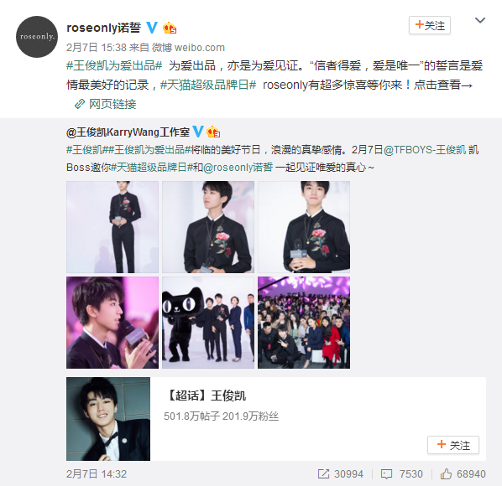

三、消费者喜欢什么样的电商文案
2 具有权威性的电商文案
1
对消费者来说，他们不会轻易购买自己不了解、没有把握的商品，这时如果有某位行家的评价，那么消费者往往会深信不疑。
2
明星效应在任何社交媒体上都是极其有效的，因为好奇心始终长存于人性之中。明星在社交媒体上的一句话、一张图，哪怕只是一个表情，都能引起其粉丝的关注。

Slide 33
三、消费者喜欢什么样的电商文案
3 用最少的字写出最经典的文案
要以尽可能少的语言和文字表达出商品的精髓
1
要摒弃任何无用的、与商品无关的信息，以实现有效的信息传播
2
分清主次，抓住重点
3

Slide 34
三、消费者喜欢什么样的电商文案
3 用最少的字写出最经典的文案
电商文案提倡简明扼要，主要是因为两个方面的原因
新加坡作家尼尔•弗伦奇建议：“你的下一个广告，简化到只剩一样东西。有时只是一个标题，有时则是一个图像。无论怎样，都是只剩一样东西。你往广告结构中加的每一个元素，都会削减其他元素的重要性；相反，你删减掉的每一个元素，都会提升别的东西的可看性与重要性。”
原因一
原因二
简单的内容比较容易记忆。
现在的人都很忙碌，网上店铺又很多，人们没有时间和精力去仔细阅读长文案，所以电商文案一定要简洁，能用一个字概括的绝对不用两个字。
简单是对付混乱的有效方法。
要想让自己的文案在眼花缭乱的文案中脱颖而出，有时使用简明扼要的文案创作思路反而会更有优势，毕竟干扰越少则诉求力越强。

Slide 35




三、消费者喜欢什么样的电商文案
3 用最少的字写出最经典的文案
兰蔻拒绝毫无新意的程式化文案，拒绝了无生趣的模式化配图，不走寻常路，文案言简意赅却又直击人心，以插画的形式配以简明扼要的文字，一针见血地突出了商品的特点。

Slide 36
Contents
目录
1
如何抓住消费者的兴奋点
2
好文案能给消费者带来什么
3
消费者喜欢什么样的电商文案
4
电商文案创作的四种经典模式

Slide 37
四、电商文案创作的四种经典模式
元素组合法
1
头脑风暴法
2
九宫格思考法
3
五步创意法
4

Slide 38
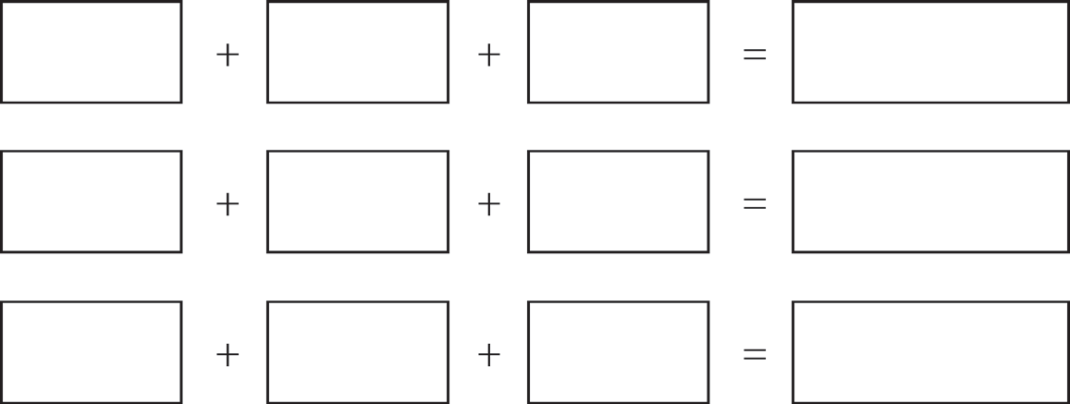

四、电商文案创作的四种经典模式
1 元素组合法
元素组合法
具体来说，就是不同元素的组合常常能带来意想不到的创意。
某糖果公司要撰写以圣诞节为主题的文案，如果运用元素组合法，就需要在上述公式中前面的三个空格中随机填上三个关键词，然后把三种事物与“糖果”联系起来进行联想，将最终的结果填写在最后一个空格中。
元素组合法的创作公式

Slide 39
四、电商文案创作的四种经典模式
2 头脑风暴法
头脑风暴法
头脑风暴法的目的在于产生新观念或激发新创意，这种方法有利于激发人的创新思维。在不受任何限制的情况下，集体讨论问题能激发人的想象、热情以及竞争意识。
实施步骤 | 实施要点
会前准备 | ①会议要明确主题，会议主题要提前通报给与会人员，让与会人员有一定准备； ②选好主持人，主持人要熟悉并掌握该技法的要点和操作要素，摸清主题现状和发展趋势； ③参与者要有一定的训练基础，懂得该会议提倡的原则和方法
参加人数 | 参加人数一般为4～15人（最佳构成人数为6～10人），课堂教学也可以“班”“组”为单位，最好由不同专业或不同岗位的工作者组成
会议时长 | 会议时间控制在1小时左右
人员配置 | ①设主持人一名，主持人只主持会议，不评论设想； ②设记录员1～2人，要求认真将与会人员的每一设想不论好坏都完整地记录下来
会议要求 | 要求与会者自由畅谈，强调在有限时间内提出设想的数量越多越好，一般一次会议可得到几十至几百条新的文案创意设想

Slide 40
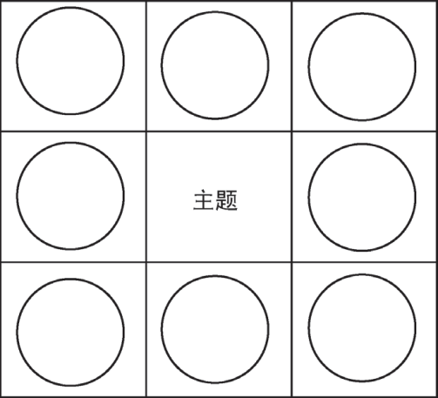
四、电商文案创作的四种经典模式
3 九宫格思考法
九宫格思考法
首先将主题写在图的中央，然后把由主题所引发的各种想法或联想写在外部其余的格子中，让思维向剩余的八个方向去扩散，这样就可以产生八种不同的创意。
九宫格思考法

Slide 41
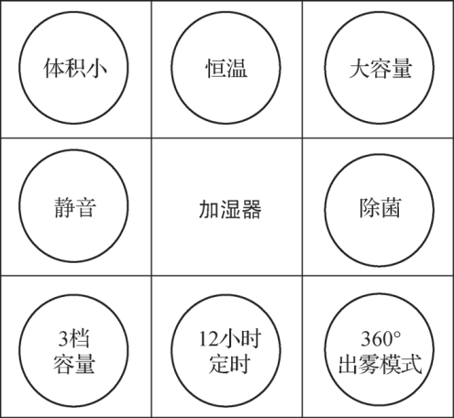
四、电商文案创作的四种经典模式
3 九宫格思考法
第一步
在纸上用笔画出一个九宫格，将主题（商品名等）写在正中间的位置。
第二步
将与主题相关的联想的关键词写在旁边任意一个格子内，尽量用直觉思考，不要刻意追求所谓的“正确”答案。
第三步
尽量扩充8个格子的内容，鼓励反复思考、自我辩证，但无需给自己压力，非得在短时间内就完成，也可以后续再对之前写下的内容进行修改补充。
九宫格思考法案例

Slide 42
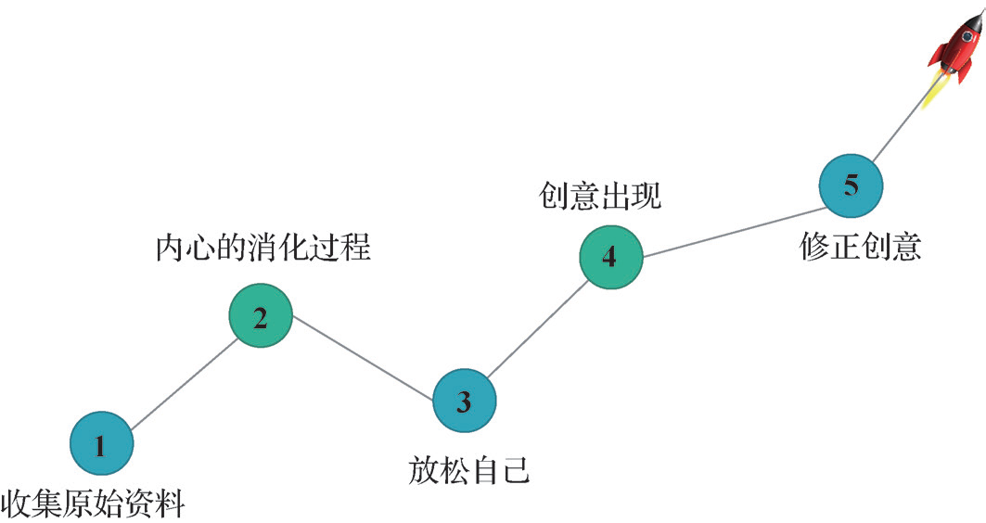
四、电商文案创作的四种经典模式
4 五步创意法
五步创意法
任何两个概念，哪怕它们相隔甚远，但只要经过四步、五步，最多六步，就能构成联想关系。
詹姆斯•韦伯•杨的五步创意法

Slide 43

四、电商文案创作的四种经典模式
4 五步创意法
例如，有人看到“一辆高速车”，他能想到什么呢？
相容关系：此人可能想到车型、车灯、玻璃、牌照等。
相关关系：此人可能想到红绿灯、加油站等。
相似关系：此人可能想到奔腾芯片、绕口令等。
相对关系：此人可能想到乌龟、孕妇等。
无关关系：此人可能想到熊猫、词典等。
利用五步创意法时，文案创作者要对自己将要描述的事物进行联想：
相容关系
相关关系
相似关系
相对关系
无关关系
A包含B
A与B有直接
或间接关系
A与B在某
一方面相似
A与B在某一个
方面相对或相反
A与B无关

Slide 44


课后习题
1．请列举你喜欢的两个电商文案，并分析它们抓住了你的哪些“痛点”。
2．如果你要为某蓝牙耳机策划文案，该从哪些方面寻找商品卖点？
3．请列举几个不像广告的电商文案，并说明它们好在哪里。

